Slide 1

FrontEnd
Prof. Fernanda Fretes

Slide 2



FrontEnd - React
Assim como em sites estáticos HTML, uma das coisas importantes que podemos fazer são os formulários.
Vamos fazer um formulário de Login para fazer o acesso na nossa aplicação, mas antes vamos baixar duas bibliotecas que nos ajudam muito nessas validações.

Slide 3
FrontEnd - React
React Hook Forms
Essa biblioteca cuida de todo o processo de validação de formulários, permitindo que você crie formulários eficientes e com menos código.
Ela é bastante flexível, com validações baseadas em restrições que aproveitam as marcações do HTML existente.
É super leve e minimiza o número de renderizações na página, melhorando o desempenho da mesma.

Slide 4
FrontEnd - React
ZOD
Zod é uma biblioteca de validação de esquema que permite validar e tipar dados de entrada em sua aplicação. Ela oferece uma maneira fácil e intuitiva de definir e validar esquemas de objeto em tempo de execução, ajudando a garantir que os dados de entrada atendam aos requisitos de validação definidos..

Slide 5
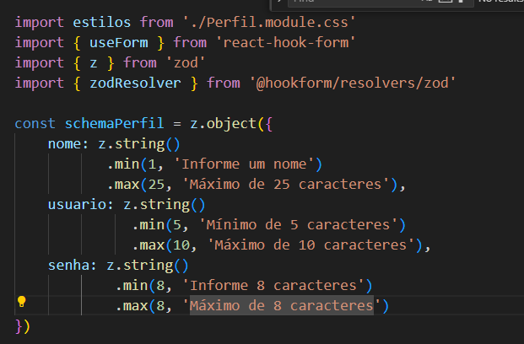
FrontEnd - React
Importação de bibliotecas
Fazendo a importação das bibliotecas posso fazer um schema para validar os dados que são inseridos no formulário.
Informando os campos que sofreram validação posso valor, como desejo que os valores sejam inseridos, e no caso de ser contrário, informo por meio de mensagem, quais as regras de preenchimento do campo.

Slide 6
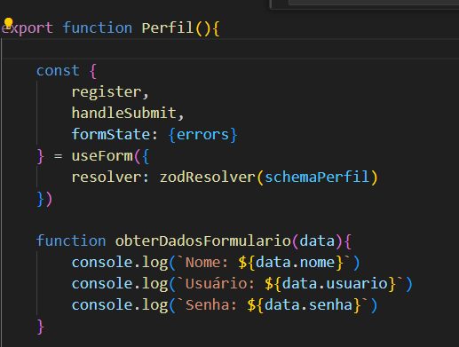
Importação de bibliotecas
Register, registra os dados que foram inseridos .
HandleSubmit gerencia o envio do formulário pelo submit.
formState: {errors}: É um objeto que contém o estado do formulário. Neste caso, extraímos apenas a propriedade errors, que é um objeto que armazena os erros de validação dos campos do formulário. O erros é atualizado automaticamente à medida que a interação do usuário com os campos e os dados são validados.
useForm({...}): Inicializa o formulário e retorna um objeto contendo funções e propriedades úteis para trabalhar com o formulário. useForm pode conter várias opções de configuração, como um validador de esquema (resolver).
Resolver: configura o validador do formulário
FrontEnd - React

Slide 7
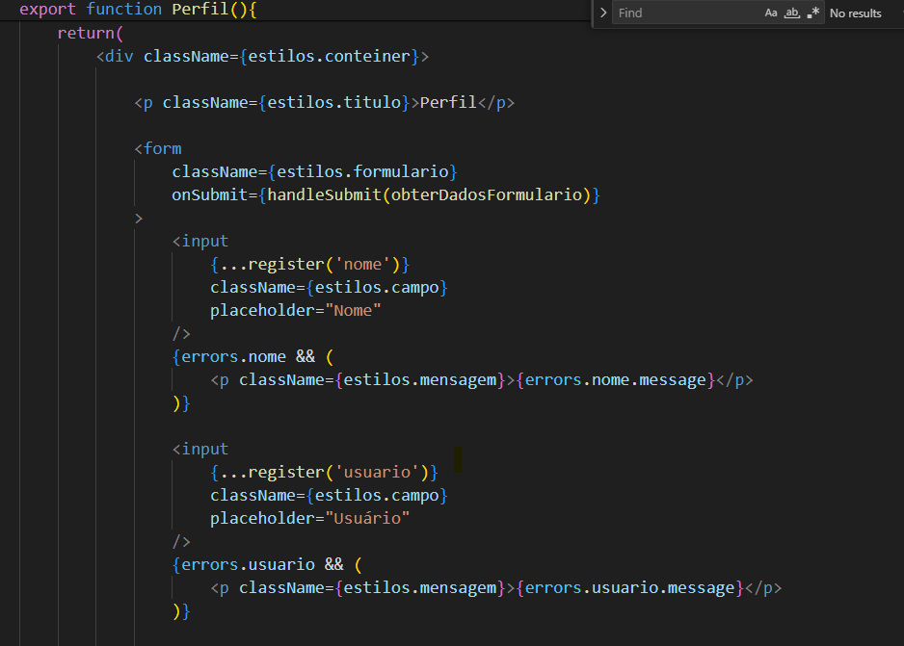
FrontEnd - React

Slide 8
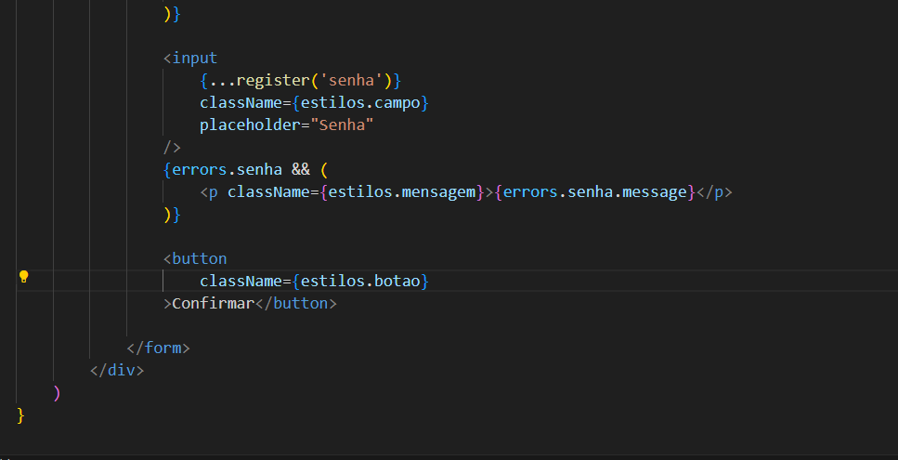
FrontEnd - React

Slide 9
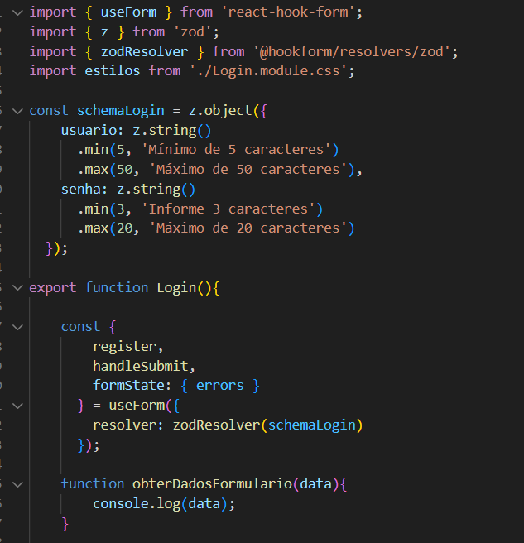
FrontEnd - React
Fazendo uma tela de login para Permitir o acesso ao Sistema, ou usar as mesmas estratégias, onde usando o ZOD e o resolvers faço a validação do que foi informado pelo usuário.

Slide 10
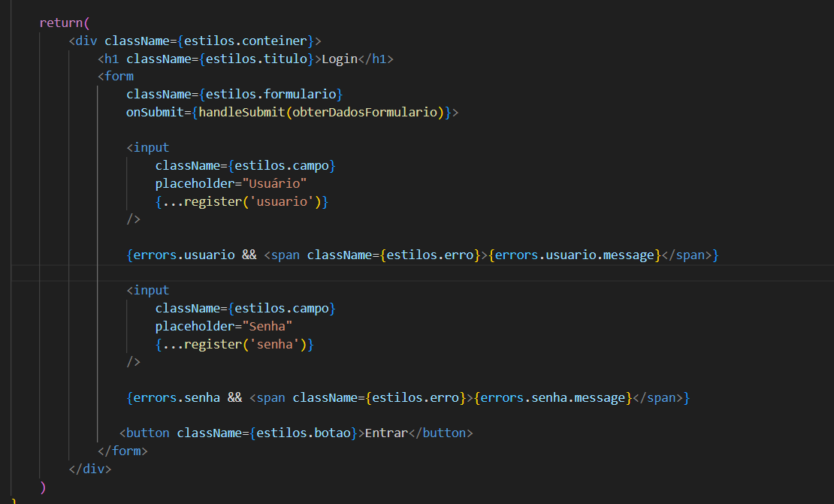
FrontEnd - React

Slide 11
FrontEnd - React
Temos nossa aplicação que exibe nosso catalogo de filmes e temos páginas soltas de formulários, então precisamos criar um mecanismo de navegação.
Para isso precisamos criar rotas onde nossos sistema possa fazer o link entre as páginas.
A primeira coisa que temos que fazer é instalar a biblioteca responsável.

Slide 12
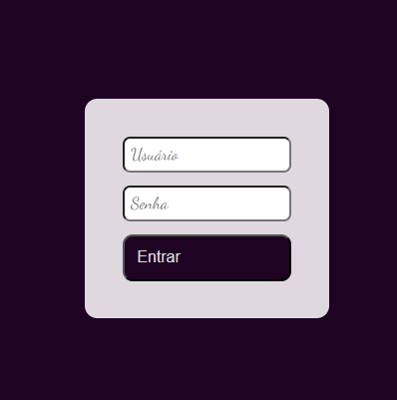

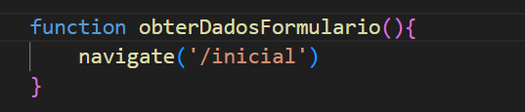
FrontEnd - React
É natural que a primeira página seja de login, então vamos criar um formulário para login . Esse é por conta de vocês. Com base no que vimos no formulário de perfil, façam esse form.

Slide 13
FrontEnd - React
É natural que a primeira página seja de login, então vamos criar um formulário para login . Esse é por conta de vocês. Com base no que vimos no formulário de perfil, façam esse form.

Slide 14
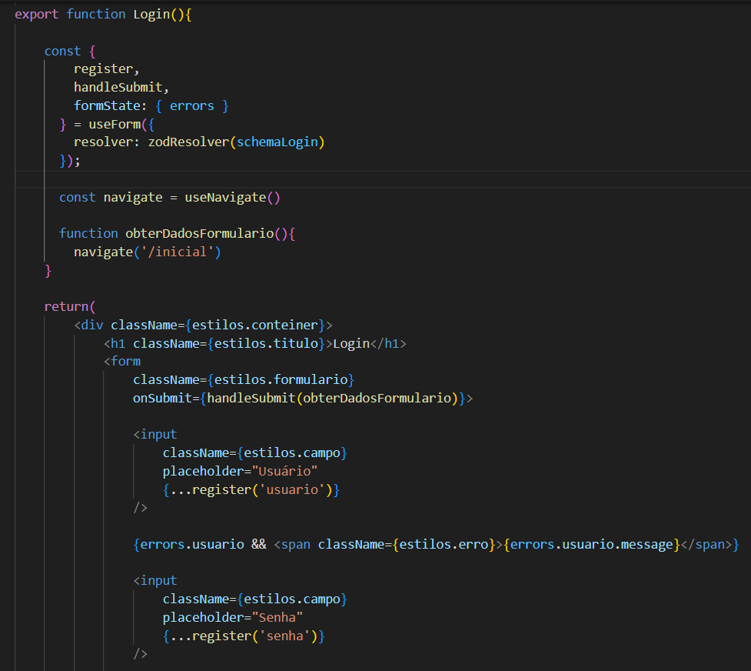
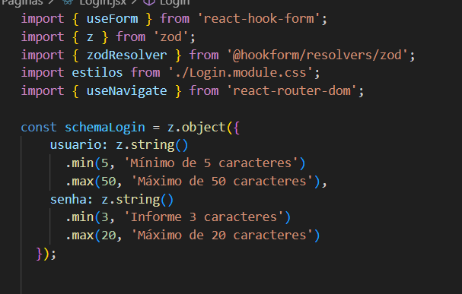
FrontEnd - React

Slide 15
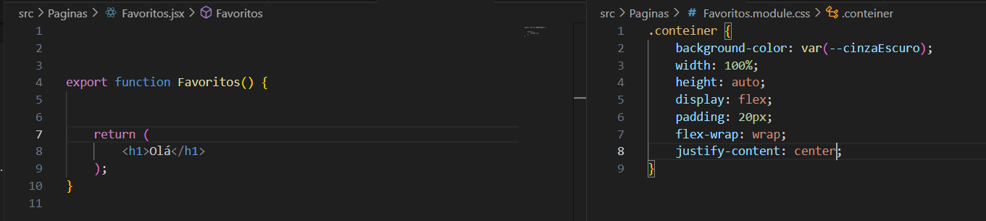
FrontEnd - React
Para termos mais uma página para ter a navegação, criaremos mais um componente para ver a mudança de tela.

Slide 16
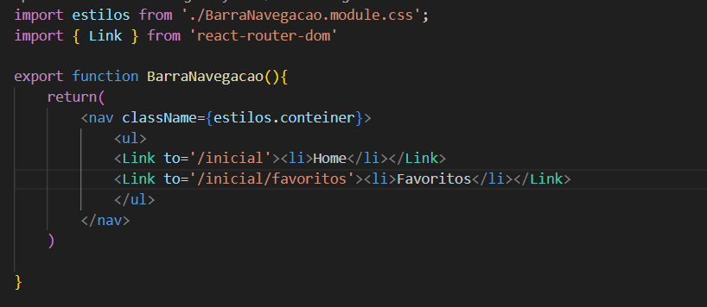
FrontEnd - React
Fazendo a importação da biblioteca que importamos, conseguimos usar um recurso chamado LINK, que vê o caminho que necessito percorrer para chamar a página correspondente.

Slide 17
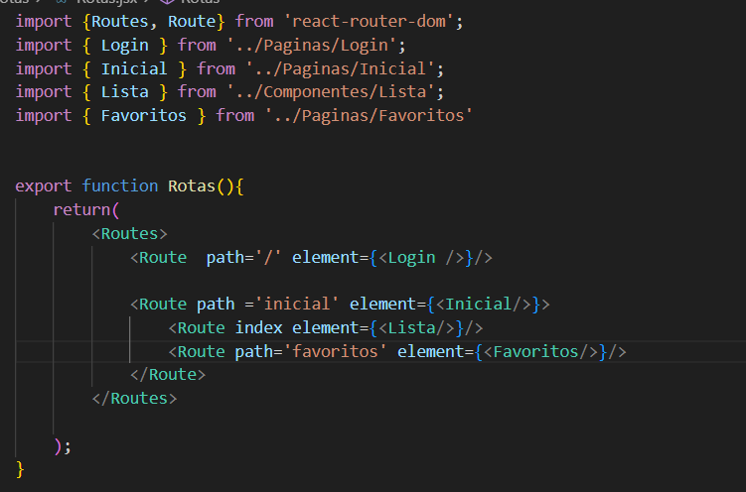
FrontEnd - React
Para fazer essa navegação precisaremos criar um arquivo de rotas. Criando uma nova pasta em src, e usando as biblioteca importada, uso o Route para redirecionar para outras páginas.

Slide 18
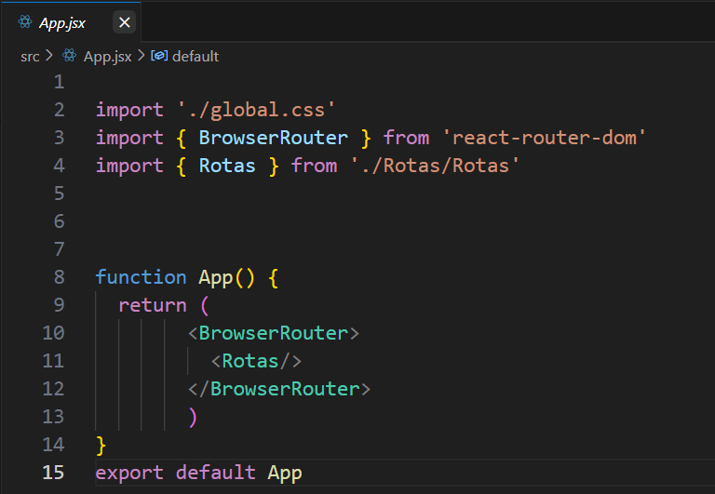
FrontEnd - React
Em app agora, vamos chamar a biblioteca, e a Rota para que conseguimos executar a navegação.
Mas queremos que as rotas sejam executadas no conteúdo, então, precisamos usar mais um componente da biblioteca, que é o “Outlet”

Slide 19
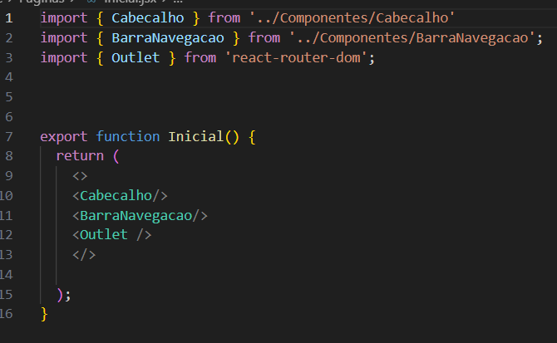
FrontEnd - React
Já na página Inicial, poderemos elencar esse espaço onde terá a navegação das páginas usando os componentes, conforme exemplo.

